Slide 2
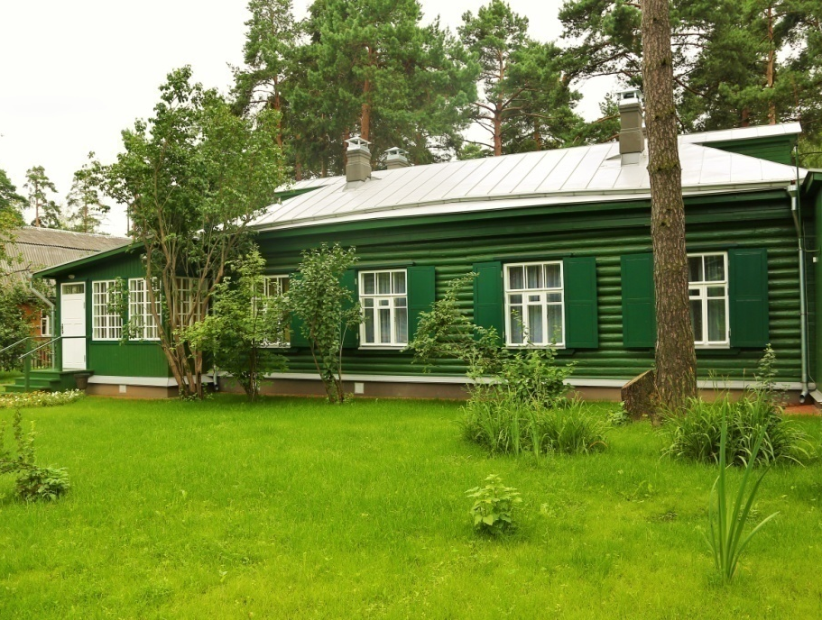
Отдел «Мемориальный Дом-музей Марины Цветаевой в Болшеве»
Адрес: г. Королёв, ул. Цветаевой, д. 15
Телефон: +7 (495) 519-94-77
Время работы: с 10⁰⁰ до 18⁰⁰
среда с 10⁰⁰ до 19⁰⁰
Выходной – понедельник, вторник
Последняя среда месяца – санитарный день

Slide 3
Цветаевский костер зажигается ежегодно 19 июня – в день приезда Марины Ивановны Цветаевой в Болшево в 1939 году.
В рамках мероприятия проходят выступления цветаеведов и любителей поэзии, ансамблей народной музыки, различные мастер-классы.

Slide 4
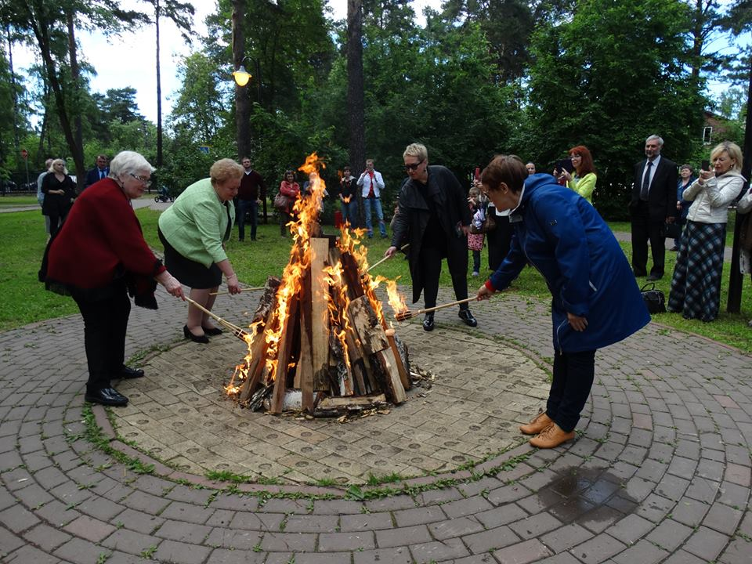
Зажжение Цветаевского костра

Slide 5
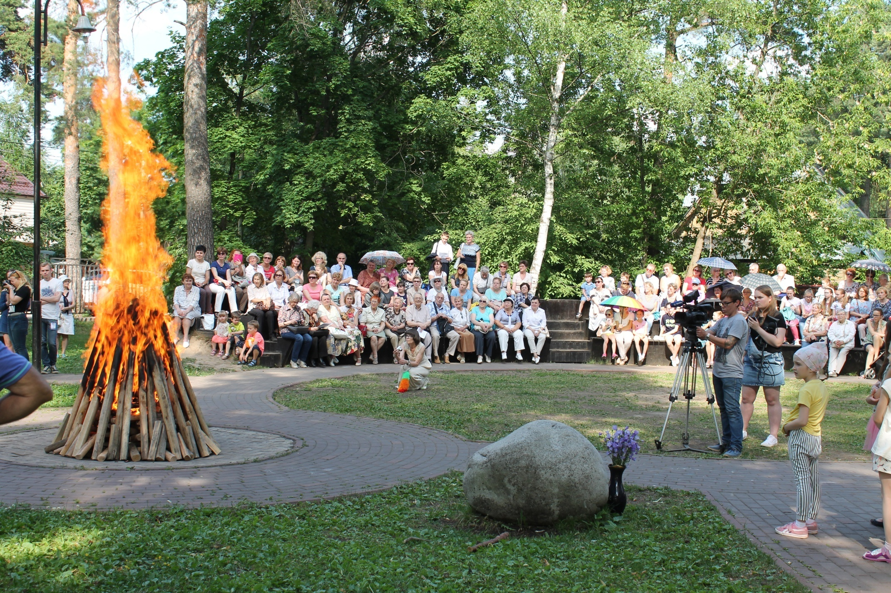

Slide 6
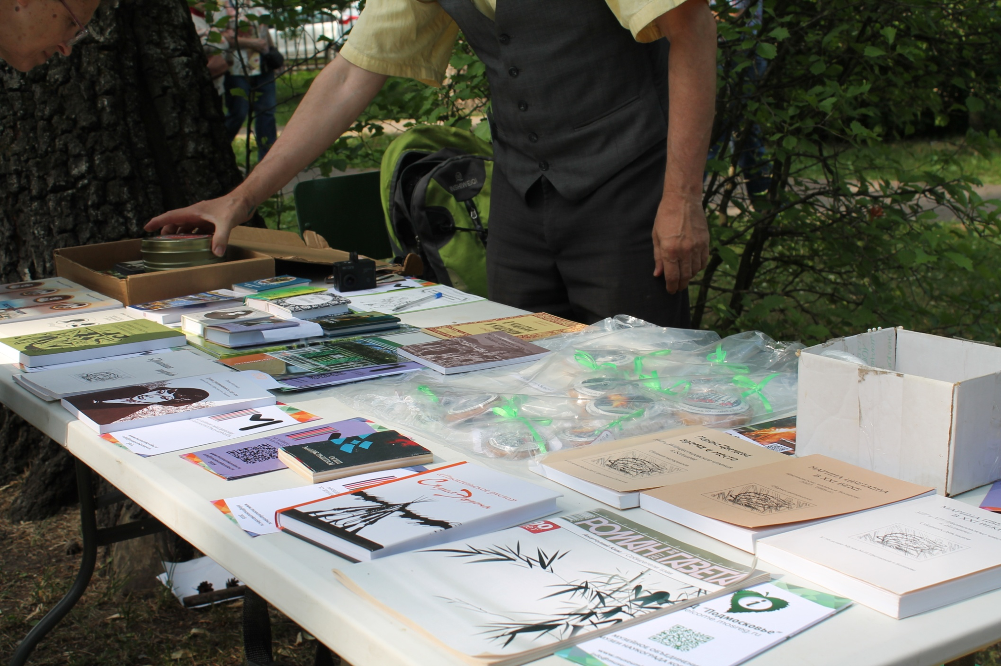
Сувенирная продукция

Slide 7
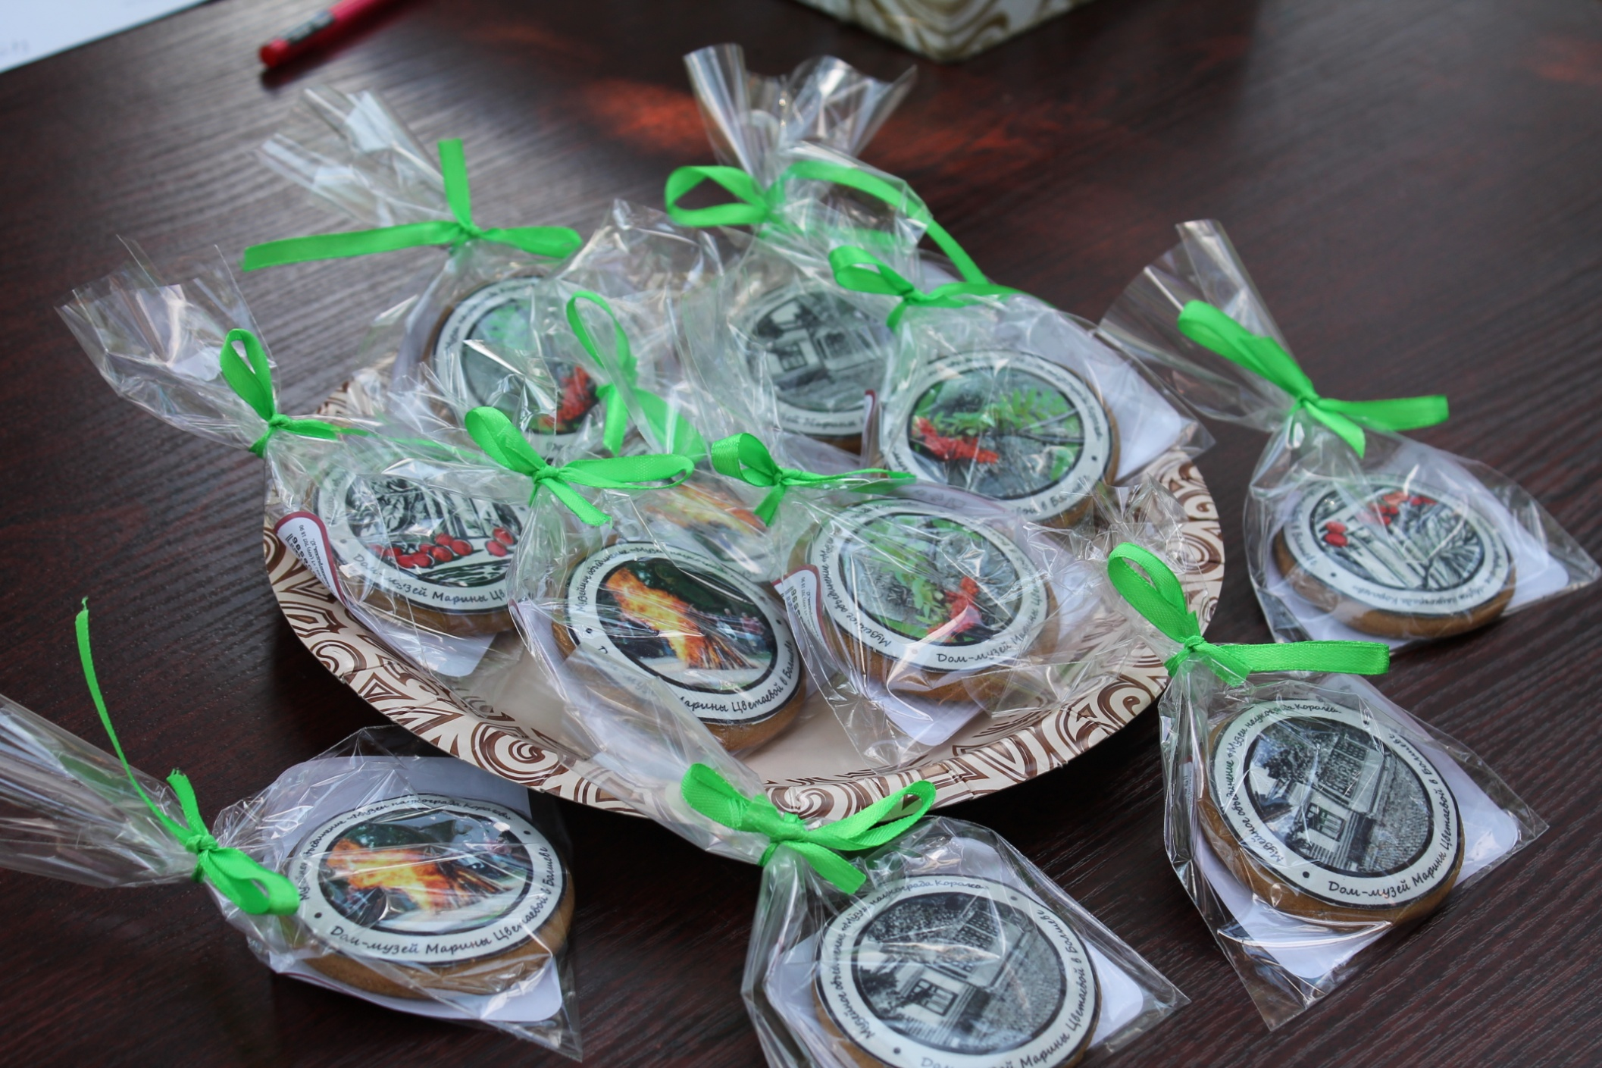

Slide 8
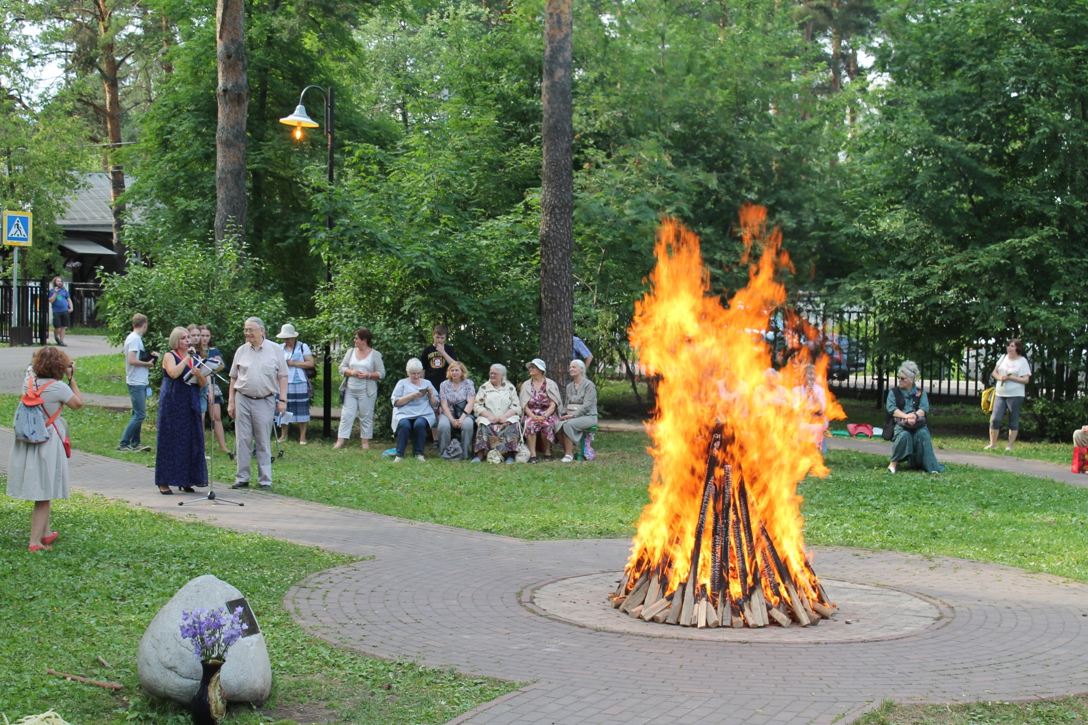
Выступление цветаеведов

Slide 9
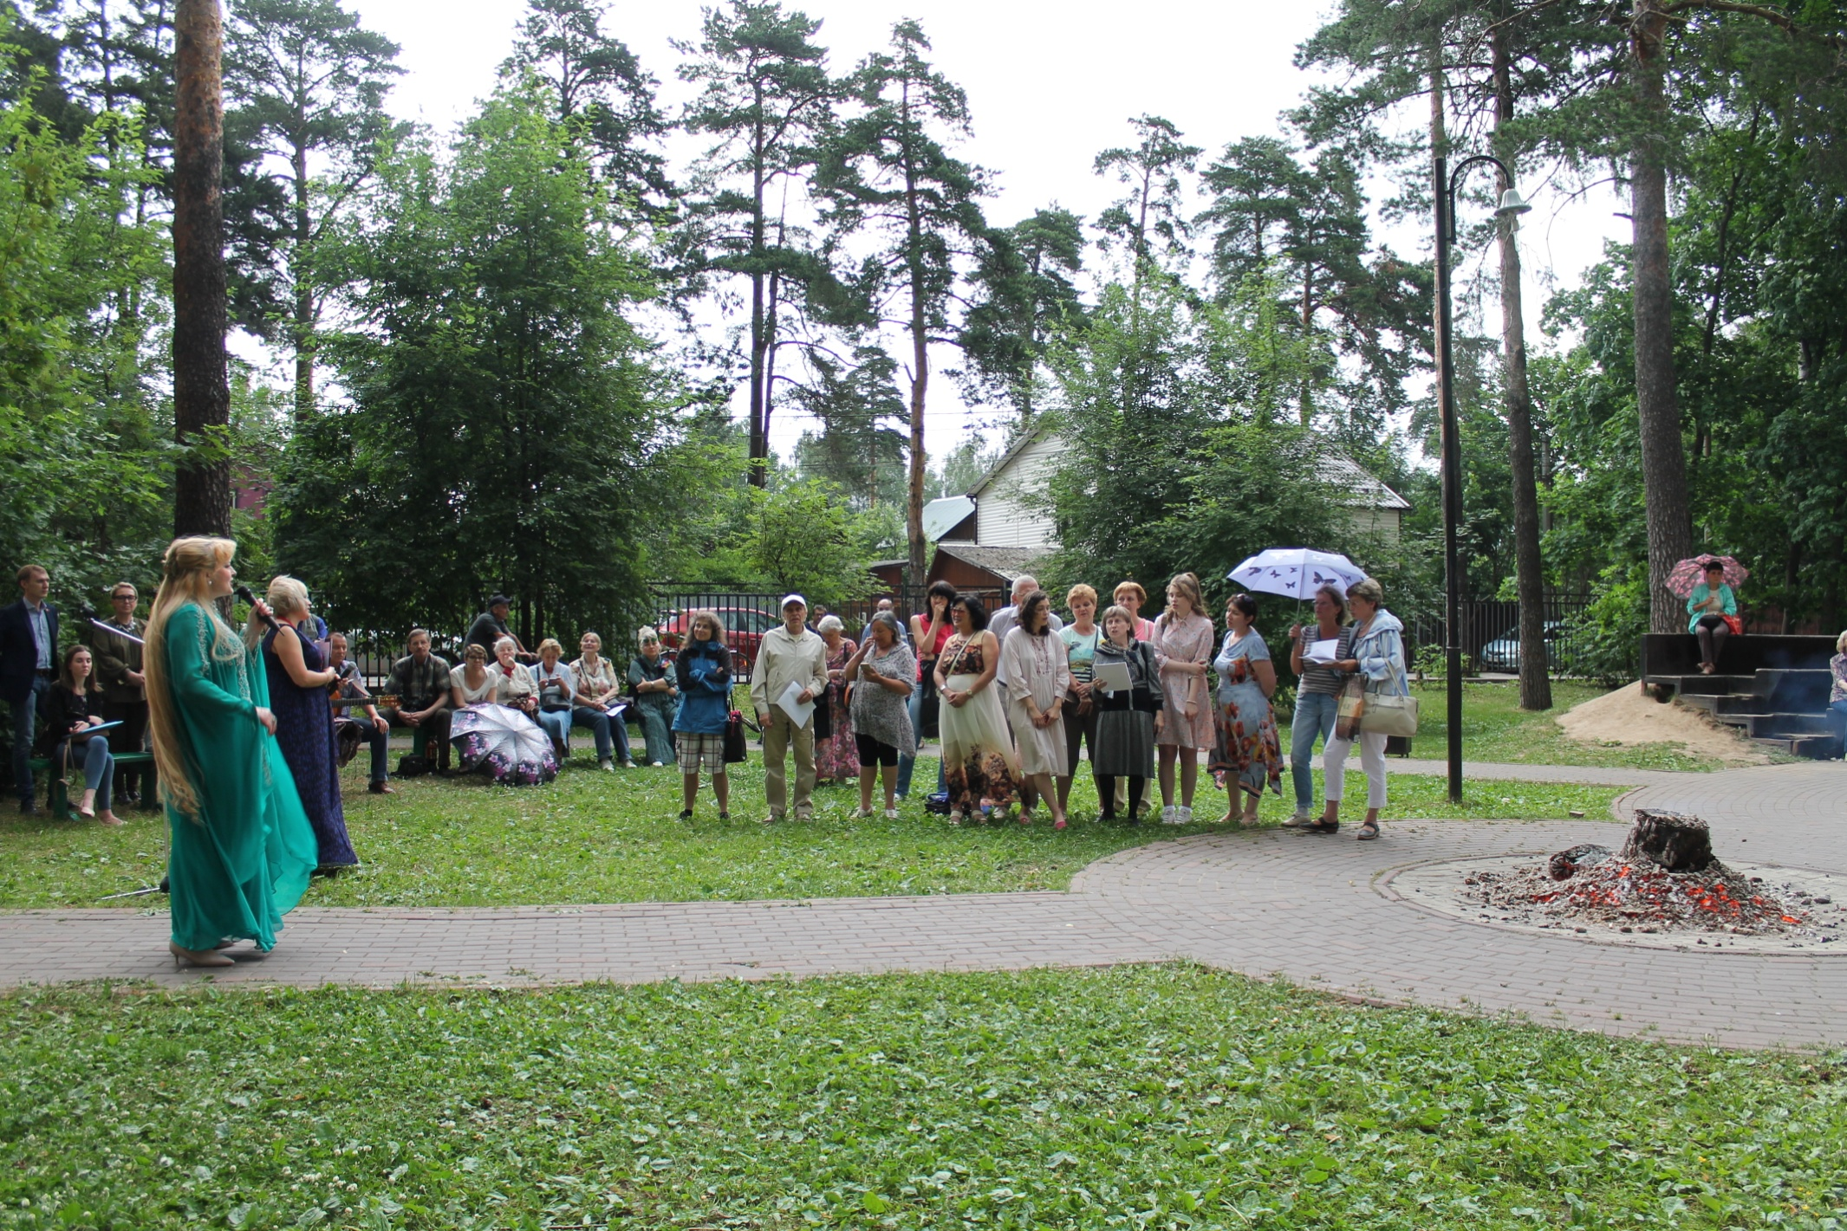

Slide 10
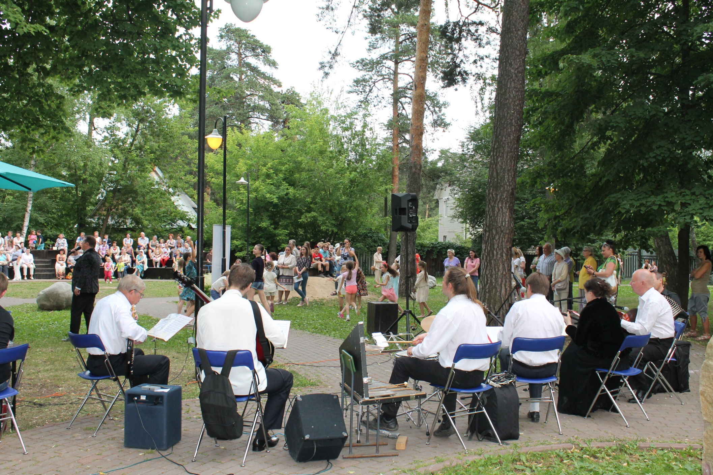
Ансамбль народной музыки «Сувенир»

Slide 11
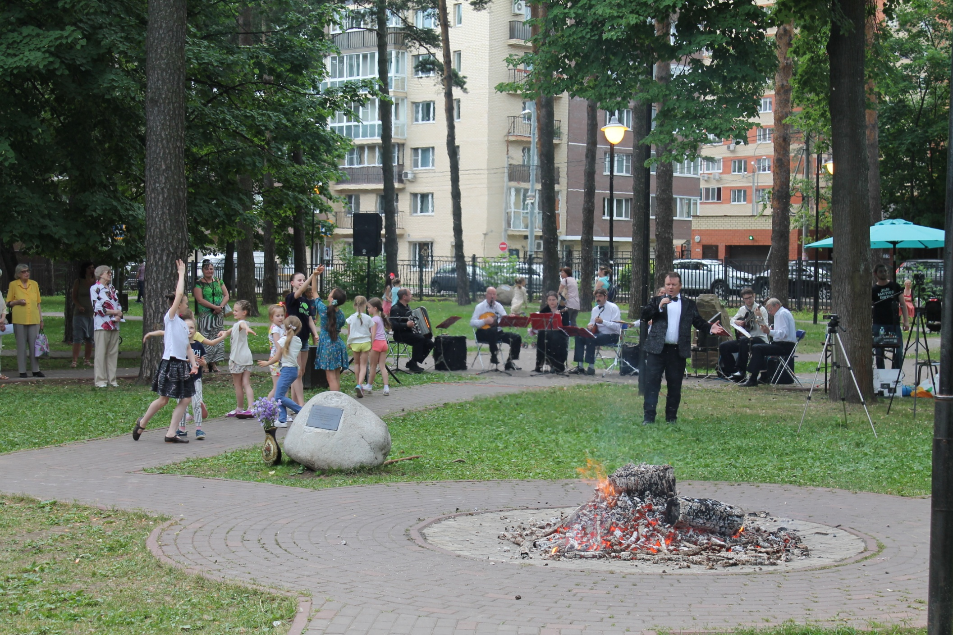

Slide 12
Литературно-историческая, гастрономическая программа «Шоколадом лечить печаль…», проходящая в интерьере «Ледника», воссозданном в стиле европейского кафе 1920-1930х годов, включает в себя рассказ о пребывании Марины Цветаевой в эмиграции в период с 1922 по 1939 годы, чтение стихотворений, отрывков из поэм, прозы, писем, написанных в этот период ее жизни и творчества. Посетителям также предлагается шоколад, кофе и шоколадное фондю.

Slide 13
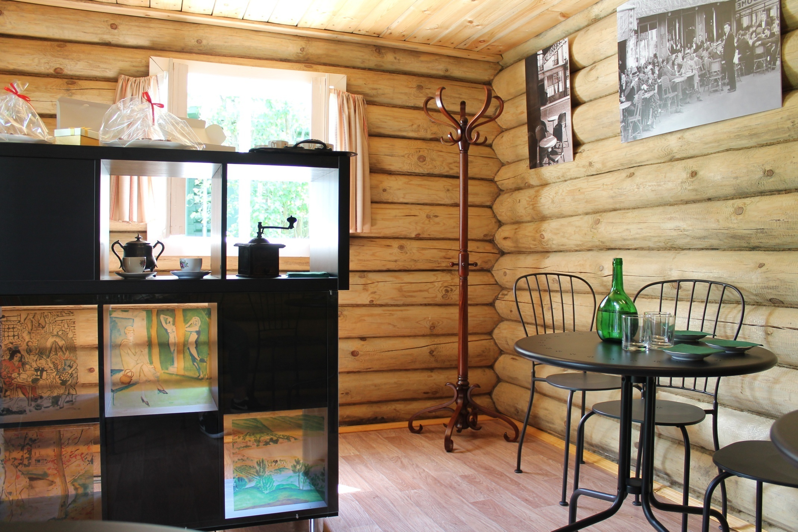
«Ледник»

Slide 14
